Slide 1




KONEKSI INTERNET
SERVER 3
SERVER 4
SERVER 1
SERVER 2
Client
SERVER 5

Slide 2
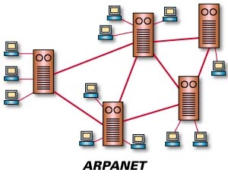

Slide 3
A.SYARAT KONEKSI INTERNET
1. PERANGKAT PENGAKSES JARINGAN
Komputer, Ponsel, Tablet dan lain-lain
2. MODEM ( Modulator Demodulator )
Untuk menyambungkan perangkat ke jaringan
3. ISP ( Internet Service Provider )
Penyelenggara jasa Internet (disingkat PJI) (bahasa Inggris: Internet service provider disingkat ISP) adalah perusahaan atau badan yang menyediakan jasa sambungan Internet dan jasa lainnya yang berhubungan. Kebanyakan perusahaan telepon merupakan penyedia jasa Internet. Mereka menyediakan jasa seperti hubungan ke Internet, pendaftaran nama domain, dan hosting.
ISP ini mempunyai jaringan baik secara domestik maupun internasional sehingga pelanggan atau pengguna dari sambungan yang disediakan oleh ISP dapat terhubung ke jaringan Internet global. Jaringan nya berupa media transmisi yang dapat mengalirkan data yang dapat berupa kabel (modem, sewa kabel, dan jalur lebar), radio, maupun VSAT.
Contoh ISP : TELKOM, Indosat, Telkomsel, Excelcomindo
Asosiasi Penyelenggara Jasa Internet Indonesia : www.apjii.or.id

Slide 4
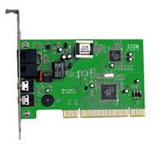
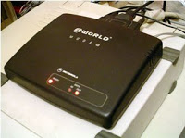
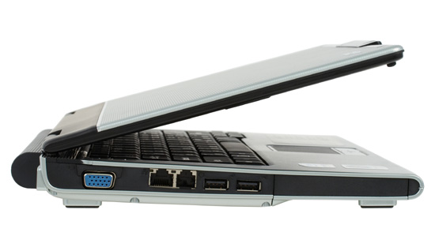
B.JENIS-JENIS MODEM
1. Modem Dial-UP
Modem yang digunakan untuk mengakses nomor telpon tertentu agar dapat terhubung
Ke internet.
Contoh konekasi internet Dial-Up Telkom nomor : 0809 89999
Kecepatan koneksi Modem Dial-Up 56 kbps
Modem Internal
Dipasang dalam komputer
Modem Exernal
Dipasang diluar komputer
Modem Dial-Up
Di Laptop

Slide 5
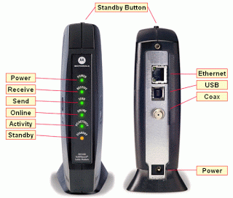
JENIS-JENIS MODEM
2. Modem Kabel
Modem yang digunakan untuk mengakses internet melalui jaringan TV Kabel.
Kecepatan koneksi Modem Kabel downstream : 27 Mbps

Slide 6
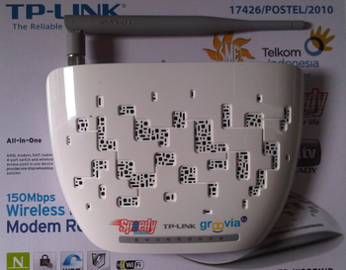
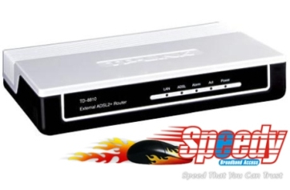
JENIS-JENIS MODEM
3. Modem ADSL ( Asymetric Digital Subscribe Line )
Modem untuk menghubungkan Komputer atau Router menggunakan Line Telpon,
Perbedaan dengan Dial-Up adalah ADSL dapat di gunakan bersama-sama dengan
Telpon dan fasilitas DSL lebih lengkap
Kecepatan koneksi Modem DSL : 1 sd 9 Mbps

Slide 7
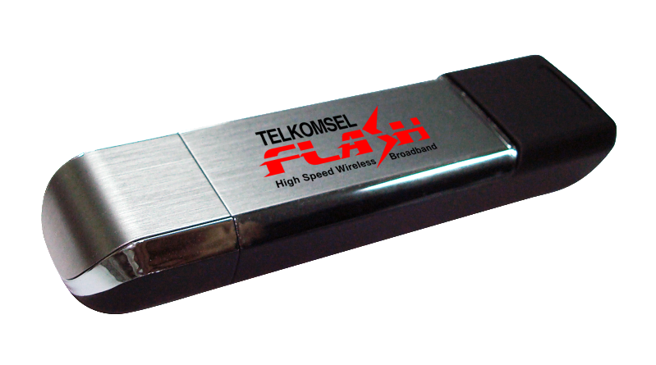
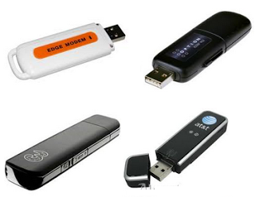
JENIS-JENIS MODEM
4. Modem GSM ( Global System for Mobile )
Modem yang dipakai menggunakan jalur Telpon Seluler ( Ponsel )
Kecepatan koneksi Modem GSM : 1 sd 7 Mbps pd jalur 3G
GSM : Simpati, IM3, XL, AXIS

Slide 8
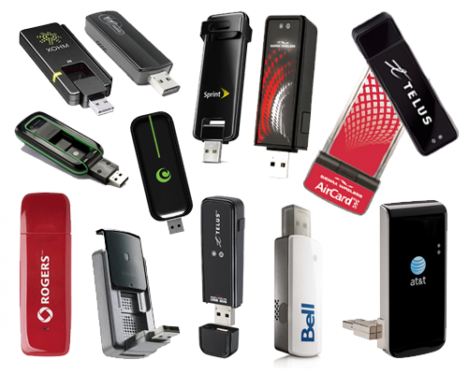

JENIS-JENIS MODEM
5. Modem CDMA ( Code Division Multiple Access )
Modem yang dipakai menggunakan jalur Telpon Seluler ( Ponsel ) jenis CDMA
Kecepatan koneksi Modem GSM : 1 sd 3 Mbps
CDMA : FLEXI, Smartfren, Ceria, Esia

Slide 9
JENIS KONEKSI MODEM JALUR PONSEL
1. GPRS ( Global Packet Radio Service )
GPRS dapat digunakan untuk transfer data (dalam bentuk paket data) yang berkaitan
dengan e-mail, data gambar (MMS), Wireless Application Protocol (WAP),
dan World Wide Web (WWW). Kecepatan berkisar 115 kbps.
2. EDGE ( Enhanced Data rates for GSM Evolution )
pada EDGE kecepatan datanya sbesar 384 kbps, dan secara teori dapat mencapai 473,6 kbps. Secara umum kecepatan EDGE tiga kali lebih besar dari GPRS.
3. WCDMA ( Wideband Code-division Multiple Access )
Jaringan ini aslinya bernama Universal Mobile Telecommunication System ( UMTS ).
Kecepatan WCDMA bisa mencapai 384 kbps sd 7 Mbps pada jalur 3G
4. HSDPA ( High Speed Downlink Packet Access )
HSDPA dapat mencapai kecepatan downlink 7.2 Mbps dan secara teori dapat ditinggkatkan sampai kecepatan 14.4 Mbps dengan maksimum uplink 384 kbps.
Dikenal juga sebagai jaringan 3.5 G

Slide 10
JENIS KONEKSI MODEM JALUR PONSEL
5. HSPA+ ( High Speed Packet Access )
peningkatan atau evolusi dari HSDPA atau dapat juga dikenal dengan 3.75G,
teknologi ini memiliki standar Bandwidth yang akan hadir dengan kemampuan
pengiriman data mencapai 42 Mbit/s.
6. EVDO ( Evolution Data Optimized )
pada jalur CDMA
EV-DO Rev 0 memperkenalkan kecepatan tinggi baru packet-switched teknik transmisi yang secara khusus dirancang dan dioptimalkan untuk data-centric jaringan broadband yang dapat memberikan kecepatan data puncak melampaui 2 Mbps dalam lingkungan mobile.
EV-DO Rev A adalah suatu evolusi dari EV-DO Rev 0 yang meningkatkan tingkat puncak pada maju mundur dan link untuk mendukung wide-variety of symmetric, delay-sensitif, real-time, dan secara bersamaan suara dan aplikasi data broadband. Dengan kecepatan uplink lebih simetris memungkinkan pengguna untuk mengirim file besar, email dengan lampiran, resolusi tinggi foto dan video pribadi dari perangkat mobile mereka, dengan kecepatan download sekitar 3.1 Mbps dan uplink 1.8 Mbps
EV-DO Rev B merupakan langkah evolusi Rev A yang terdiri dari upgrade software yang menggabungkan beberapa EV-DO Rev A channel untuk memberikan kinerja yang lebih tinggi untuk pengiriman multimedia, bi-directional pengiriman data dan VoIP berbasis layanan bersamaan seperti VoIP, push-to-talk, video telephony, suara dan multimedia secara simultan, dan multiplayer online game. teknologi EVDO Rev B memiliki kecepatan download maksimal 14.7 Mbps dan uplink 5.4 Mbps.

